Slide 1

Ответы учащихся 5 Б класса лицея №5.
Фотографии друзей выполнила
Мокрицына Анастасия, 10 А класс

Slide 2
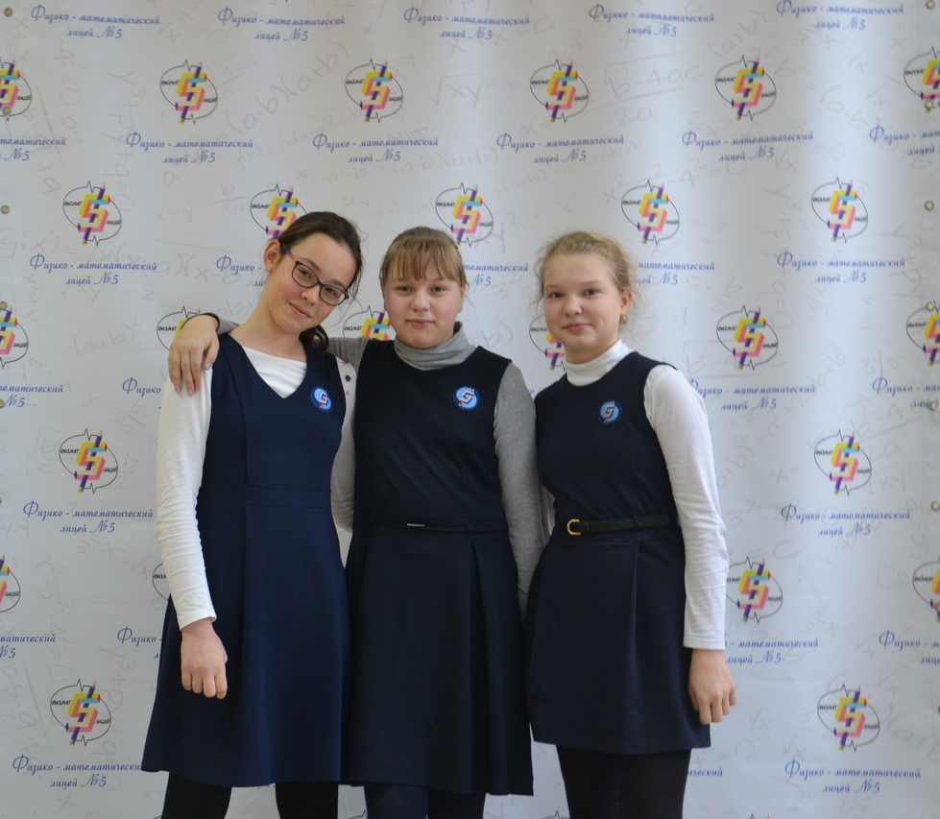
Без дружбы я не могу представить свою жизнь. (Залевский Саша)

Slide 3
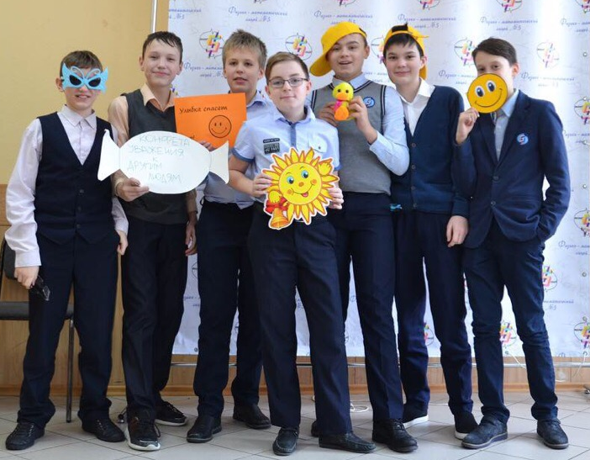
Только настоящий друг может радоваться за другого, как за себя. (Чеканов Артём)

Slide 4
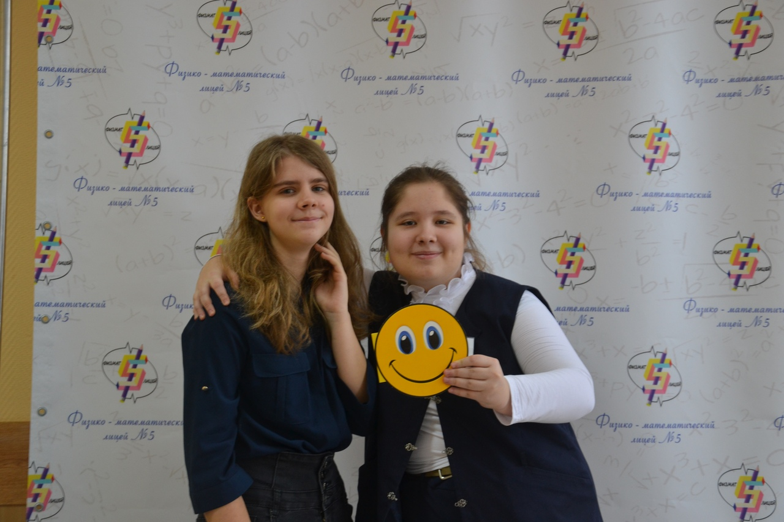
Дружба – это хрупкая вещь. Её нужно беречь от обидных слов, раздражения и гнева. (Прохоркина Лиза)

Slide 5
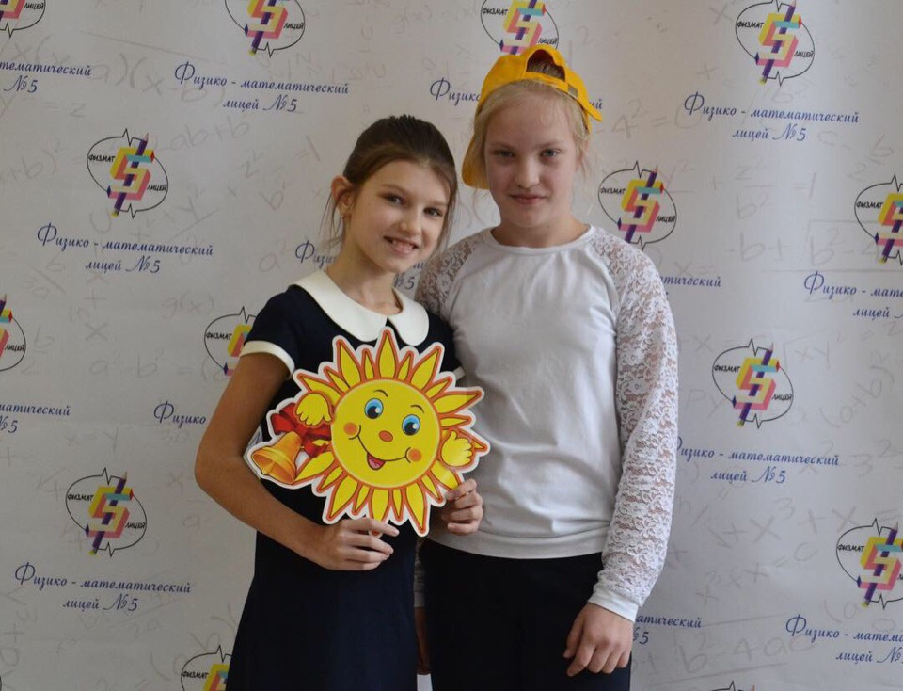
Каждый человек на земле может найти себе верного друга.
(Аксявин Матвей)

Slide 6
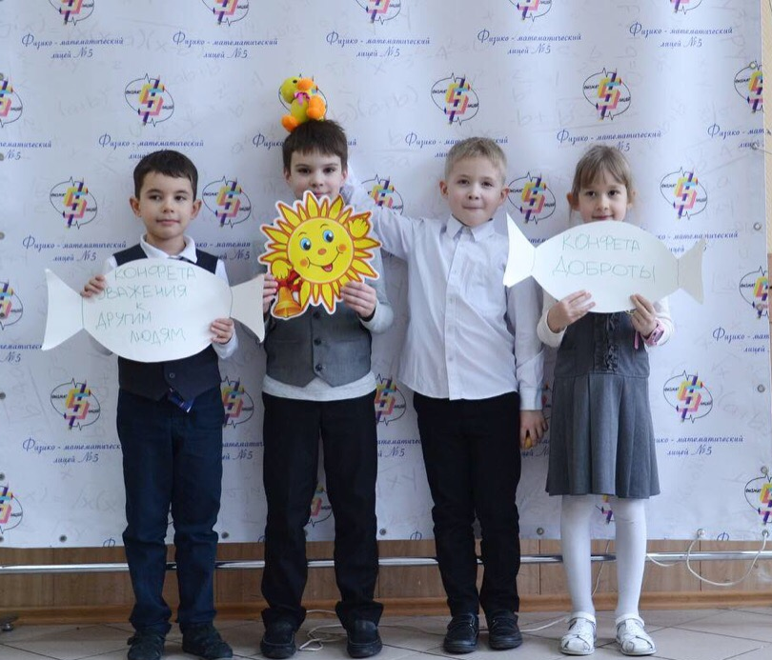
Самое главное в дружбе - поддержка. (Головня Ксения)

Slide 7
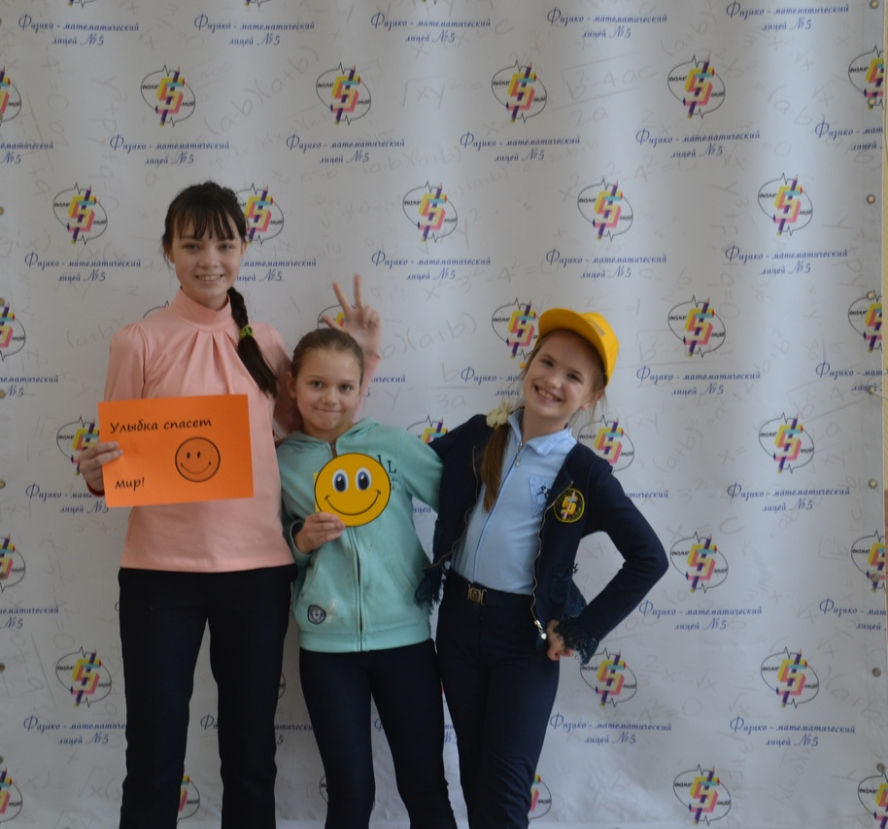
Иметь друга – это дар.
(Коковин Даниил)

Slide 8
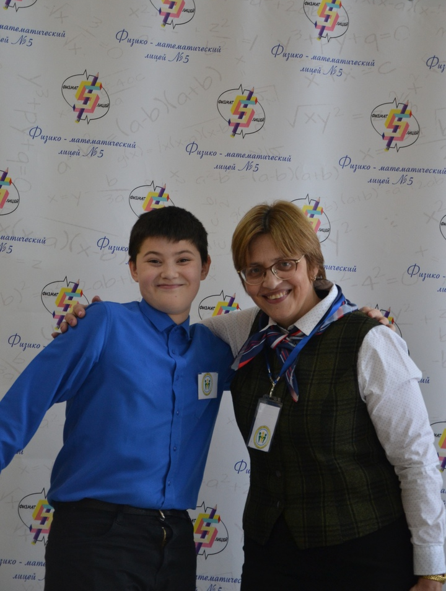
Важно иметь друга, чтобы не было одиноко.(Колосов Никита)

Slide 9
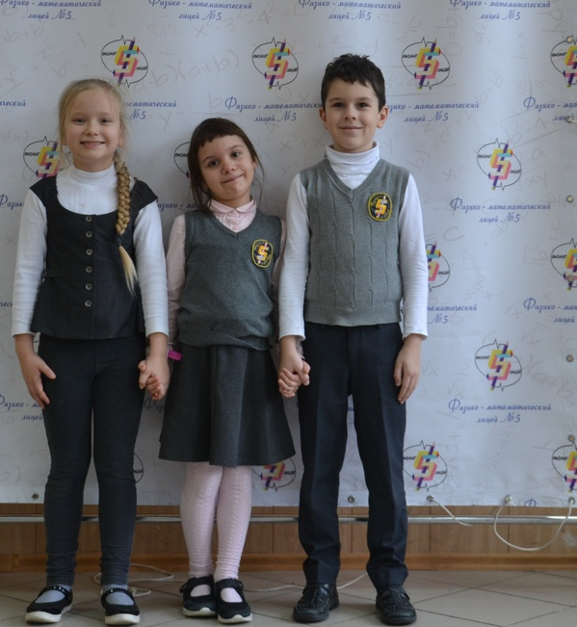
Между друзьями нет места зависти и соперничеству. (Хайруллова Карина)

Slide 10
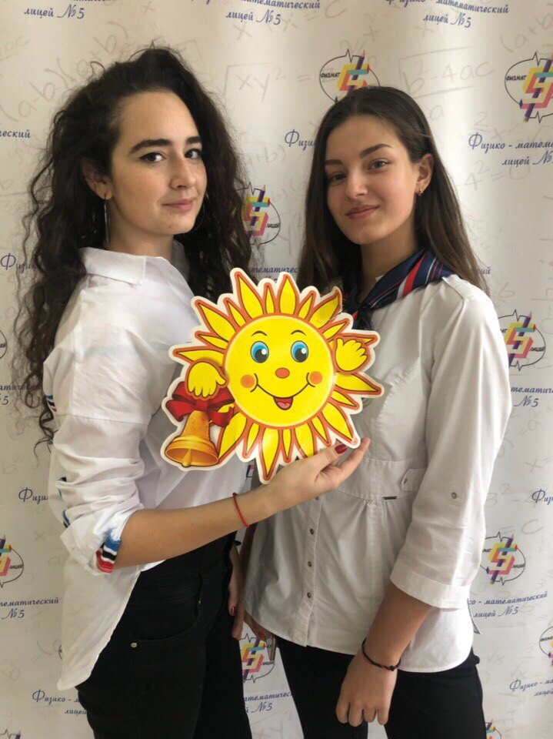
Я рада, что у меня есть люди, которых я могу назвать настоящими друзьями. (Тихонова Виктория)

Slide 11
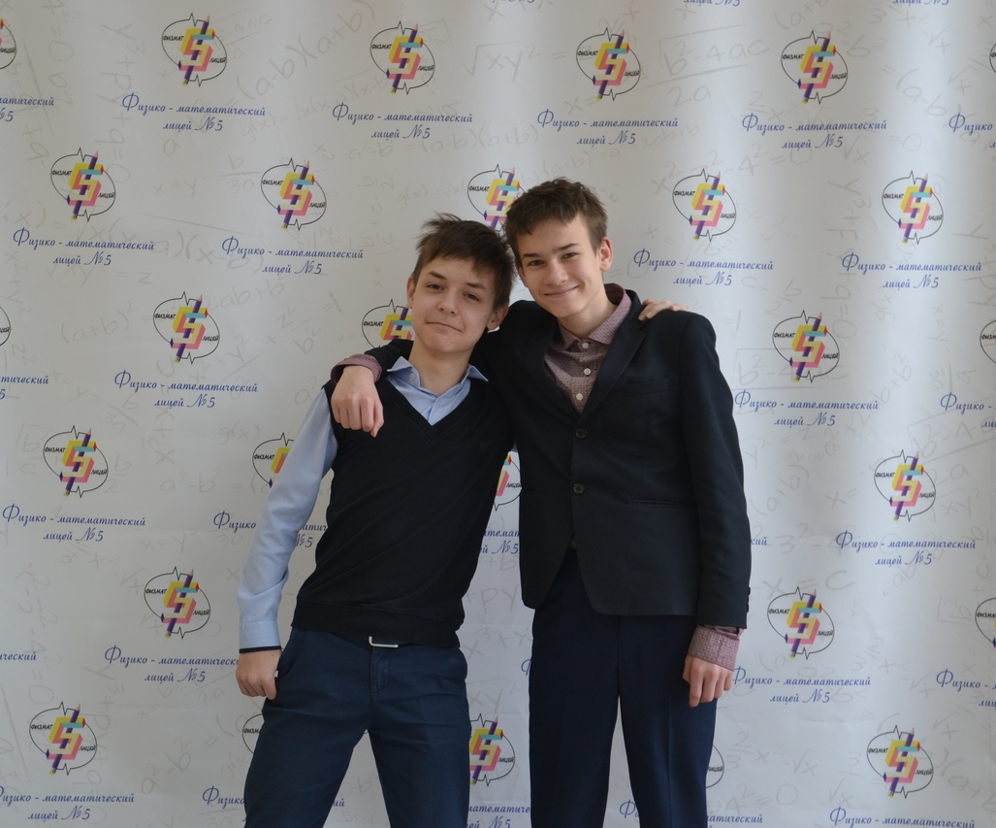
Друг – это человек, которому ты помогаешь, и не ждешь от него никакой награды за это.
(Идрисов Руслан)

Slide 12
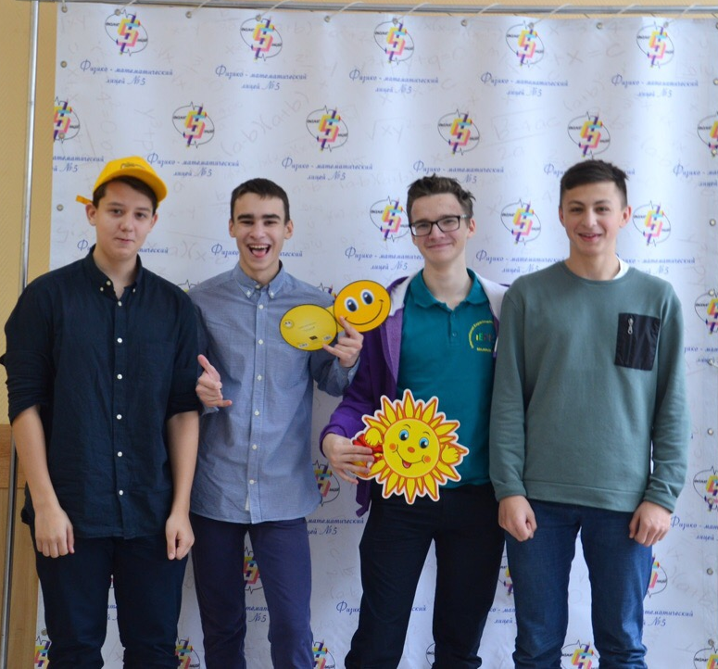
Дружба скрепляет людей и делает их сильнее. (Зинец Вера)

Slide 13
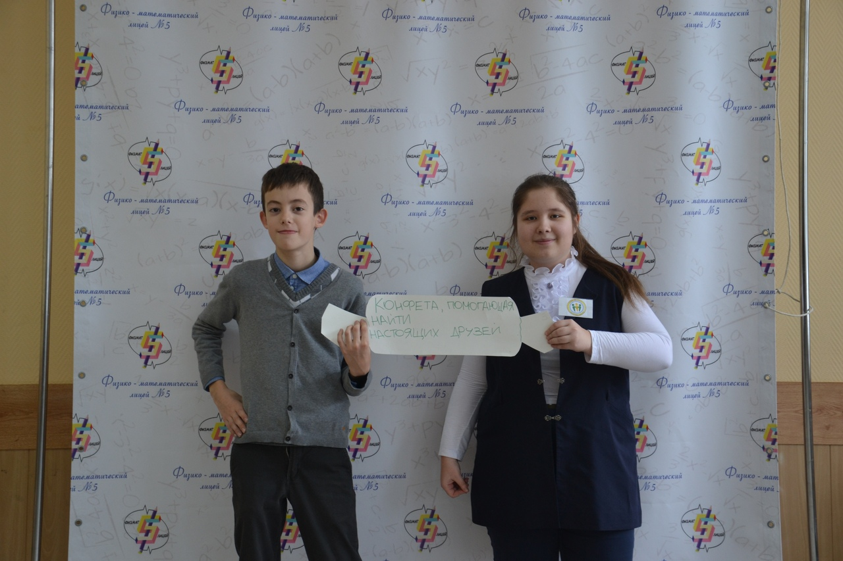
Дружба – это ниточки, связывающие людей. (Вотяков Артем)

Slide 14
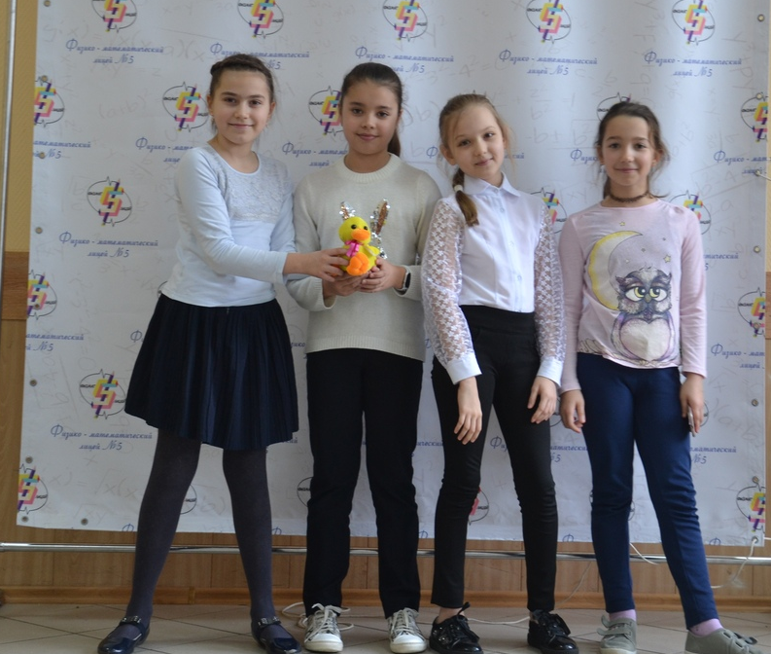
Друг принимает тебя таким, какой ты есть. (Пискунов Павел)

Slide 15
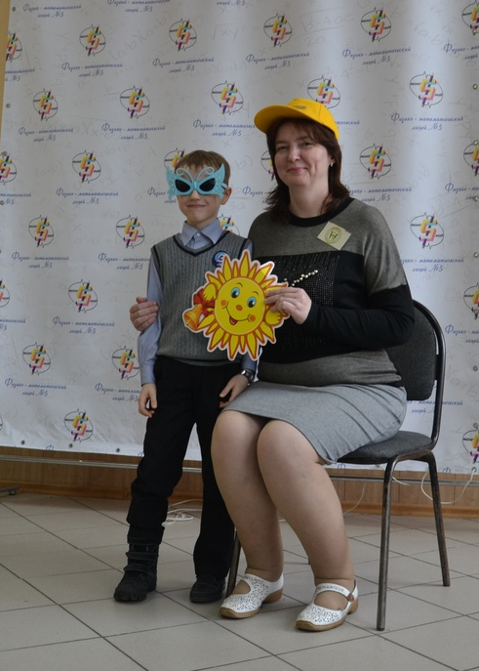
Самые главные друзья – родители.
(Арутюнян Даниил)

Slide 16
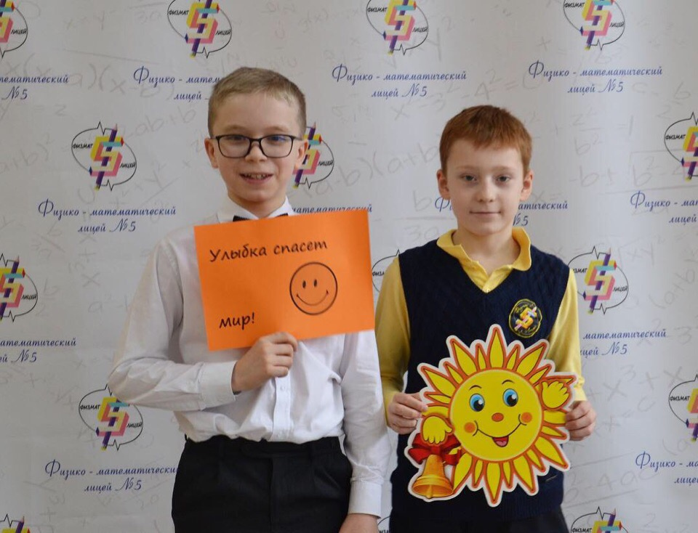
Без друзей всем нам было бы очень тяжело. (Редкозубов Егор)

Slide 17
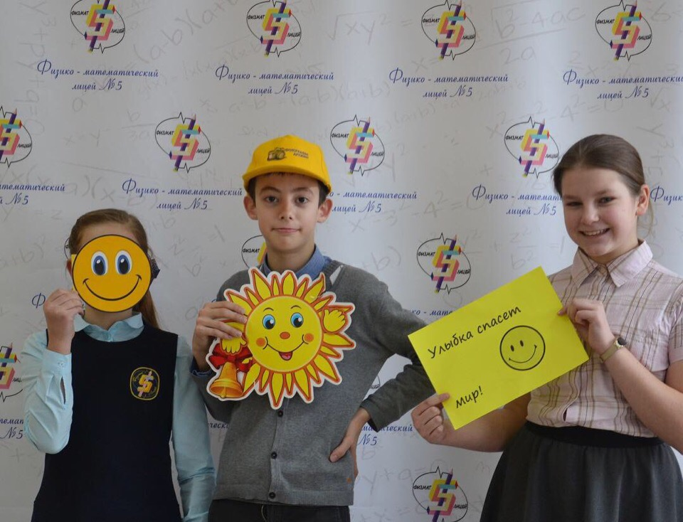
Другу можно рассказать и о своей радости , и о неприятностях.
(Петренко Мария)

Slide 18
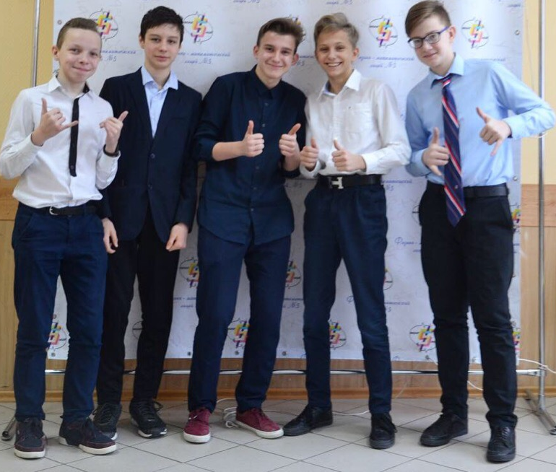
Настоящий друг никогда не обидит, всегда поможет в трудной ситуации делом или советом. (Коптелов Артём)

Slide 19
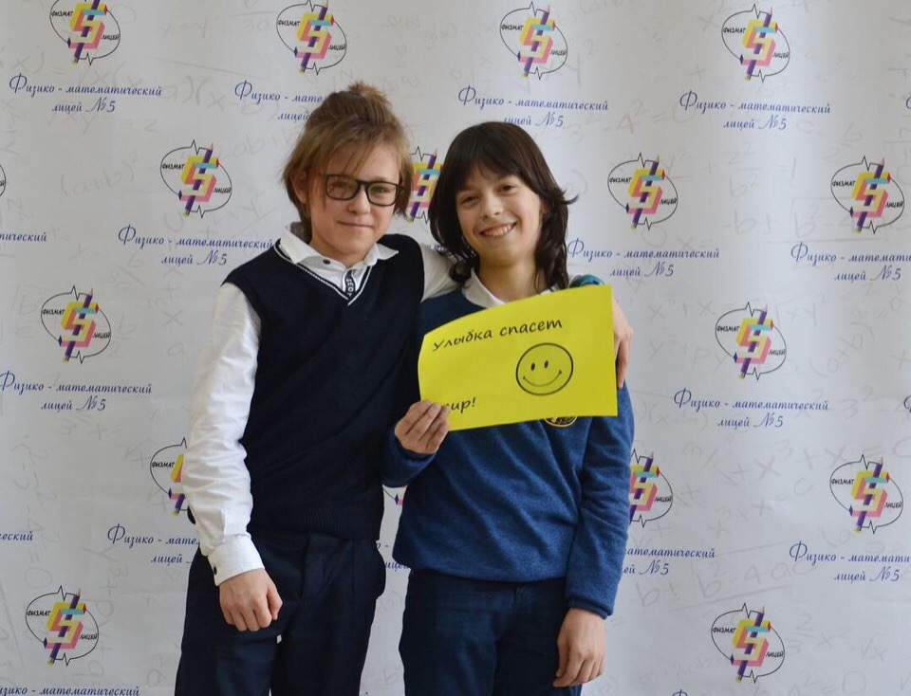
Хорошо быть другом и иметь друзей. (Гришин Юрий)

Slide 20
Улыбка спасёт мир!!! ☺

